Slide 1
Woorden 4.7
Stijlfiguren

Slide 2
Aan het einde van deze les weet je
De betekenis van de woorden uit deze paragraaf
Wat een contaminatie is
Herhaling pleonasme en tautologie

Slide 3
Wat gaan we doen
Startopdracht (5m)
Zelf-opzoeken-opdracht (5-10m)
Maken opdrachten 1 t/m 7 (20m)
Kahoot quiz woorden 4.7 (5m)

Slide 4
Zien jullie de fout?
Ik moet mijn werk even uitprinten.
Fifa 16 kost echt behoorlijk duur.
Ik vrees dat je werk overnieuw moet.
Dat heb ik nooit niet gezegd!
Wij hebben nooit geen problemen met elkaar.
Je moet voorkomen dat je dat wedstrijd niet verliest.

Slide 5
De fouten
Ik mijn werk even uitprinten.
Fifa 16 kost echt behoorlijk duur.
Ik vrees dat je werk overnieuw moet.
Contaminatie
Dat heb ik nooit niet gezegd!
Wij hebben nooit geen problemen met elkaar.
Je moet voorkomen dat je die wedstrijd niet verliest.
Dubbele ontkenning

Slide 6
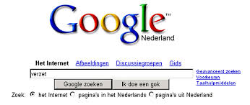
Zoek-zelf-op opdracht
Zoek een juiste definitie van onderstaande stijlfiguren en geef minimaal vijf voorbeelden:
Contaminatie
Dubbele ontkenning
Herhaling

Slide 7
Aan het werk/huiswerk
Maak de opdrachten 1 t/m 7 van paragraaf 4.7 op blz 167/168
Succes!!

